Slide 1
可解释推荐
第8周工作汇报
林灵婷

Slide 2
研究内容
给定“场景”，已购买商品和被推荐的商品
生成自然语言形式的推荐理由
使推荐结果更有说服力
例：
输入：场景“海边度假”已购买“泳衣”推荐“太阳镜”
输出：心机girl的海边度假，有了草帽和比基尼怎么能少了太阳镜呢？

Slide 3
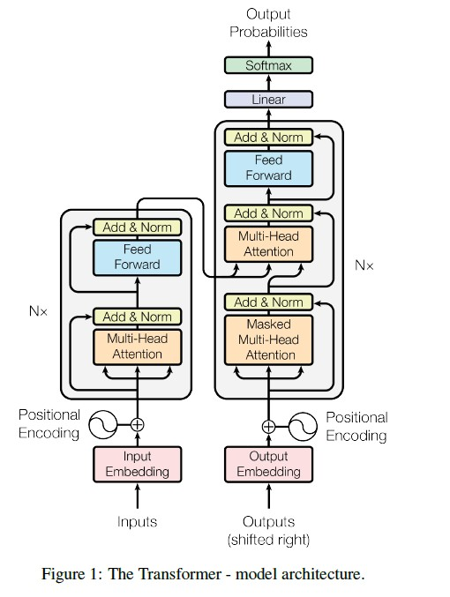
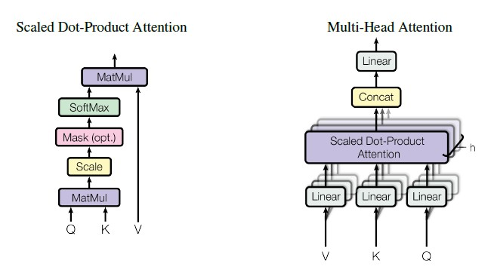
"Attention is all you need." Advances in Neural Information Processing Systems. 2017.

Slide 4

Global-Locally Transformer
Local Transformer
H^{s}
Gated Mixture
X
H
Global Transformer
H^{g}

Slide 5



评估指标
Generation
BLEU:用于分析候选译文和参考译文中n元组共同出现的程度

Slide 6

评估指标
Generation
ROUGE: 基于Recall的度量指标
Evaluation index | Description
ROUGE-N | 基于N-gram共现性统计
ROUGE-L | 基于最长公共子序列共现性
ROUGE-W | 带权重的最长公共子序列共现性
ROUGE-S | 不连续二元组共现性

Slide 7


评估指标
Readability
Flesch Reading Ease:
Flesch-Kincaid Grade Level:

Slide 8


评估指标
Readability
Automated Readability Index
Coleman-Liau Index

Slide 9

评估指标
Readability
SMOG Index

Slide 10
评估指标
Manual evaluation
Catchyness: Is the description attractive, catchy
Relatedness: Is the description semantically related to the target domain?
Fluency: Is the sentence grammatically correct?
Completeness: Is the description includes the input?

Slide 11
训练数据
清单数据 |  | 说明
实验1 | 训练集（65750） | 包含场景‘家居’的句子数：3219
 | 测试集（36） | 对应的输入count>2 其中有12句输入不包含cpv
实验2 | 训练集（65729）
 | 测试集（57） | 包含‘家居’和一个特征且不在训练集中出现
实验3 | 训练集（65756）
 | 测试集（30） | 随机抽取包含‘’家居‘’和一个特征
包含家居的输入种类：215
出现两次以上:36
至少两次：60

Slide 12
评估结果
BLEU Index | 实验1 | 实验2 | 实验3
 |  |  | Model 1 | Model 2 | Model 3
BLEU-1 | 0.7867 | 0.2329 | 0.4671 | 0.4044 | 0.099
BLEU-2 | 0.6597 | 0.0743 | 0.2177 | 0.2664 | 0.014
BLEU-3 | 0.5630 | 0.0304 | 0.0794 | 0.2306 | 9.6E-105
BLEU-4 | 0.4860 | 0.0205 | 0.0337 | 0.2185 | 8.1E-156
Model 1: transformer
Model 2: Global-Locally transformer
Model 3: BiLSTM + attention

Slide 13
评估结果
ROUGE Index | 实验 1 | 实验 2 | 实验 3
 |  |  | Model 1 |  | Model 2 |  | Model 3
ROUGE-1 | 0.396 | 0.294 | 0.356 | 0.339 |  | 0.040
ROUGE-2 | 0.178 | 0.056 | 0.120 | 0.088 |  | 0.0006
ROUGE-3 | 0.144 | 0.024 | 0.094 | 0.061 |  | 0
ROUGE-4 | 0.131 | 0.017 | 0.085 | 0.053 |  | 0
ROUGE-L | 0.338 | 0.236 | 0.295 | 0.284 |  | 0.038
ROUGE-W | 0.144 | 0.098 | 0.128 | 0.118 |  | 0.016
ROUGE-S* | 0.178 | 0.086 | 0.160 | 0.129 |  | 0.004

Slide 14
评估结果
Readability evaluation | 实验1 | 实验2 | 实验3
 |  |  | Model 1 | Model 2 | Model 3
Flesch Reading Ease | 28.642 | 34.642 | 30.559 | 33.738 | -37.24
Flesch-Kincaid Grade Level | 15.206 | 13.591 | 14.873 | 14 | 22.08
Automated Readability Index | 0.047 | -1.721 | -0.163 | -1.11 | 26.39
Coleman-Liau Index | -5.601 | -5.989 | -5.713 | -5.748 | 30.798
SMOG Index | 10.626 | 10.064 | 9.808 | 10.578 | 17.6

Slide 15
评估结果
Manual evaluation | 实验1 | 实验2 | 实验3
 |  |  | Model 1 | Model 2 | Model 3
Catchyness | 3.78
Relatedness | 4.17
Fluency | 4.26
Completeness | 4.40/4.33 | 3.48 | 3.93 | 3.4 | 1
Completeness: 实验1的第二个结果和实验2和实验3的值是按公式（包含的输入占总输入的比例）计算的

Slide 16
实验结果
Input | Output （transformer） | Output (global-local-transformer)
家居##沙发##米黄色 | 米黄色 的 布艺沙发 ， 不再 适合 现代 家居 的 家居 风格 。 | 米黄色 的 布艺沙发 ， 质地 舒适 的 触感 ， 也 让 家居环境 也 更为 温馨 。
家居##沙发##草绿色 | 居家 舒适 的 小 清新 ， 配 上 可爱 温馨 的 绿色 ， 给 家居 带来 夏日 的 便利 ， 家里 的 沙发 还是 散发 着 休闲 气息 ， 全 实木 棉麻 沙发 ， 环保 健康 ， 有 ， 小户型 的 家居 必备 。 | 一款 欧式 风格 的 沙发 ， 温馨 的 坐垫 适合 小户型 家居 使用 ， 简单 的 草绿色 ， 装饰 效果 刚刚 好 ， 适合 小户型 的 家居 搭配 。
家居##坐垫##卡其色 | 时尚 的 卡其色 ， 搭配 整体 框架 ， 简约 的 设计 ， 坐垫 柔软 ， 让 你 享受 舒适 的 家居生活 ！ | 文艺 风 简约 亚麻布 艺 坐垫 ， 纯手工 拼接 的 而 成 ， 展现 了 传统工艺 和 现代 装饰 感 ， 整体 朴实 且 不乏 时尚 ， 是 您 点缀 家居 的 另 一道 风景线 。
家居##闹钟##黄色 | 黄色 铁艺 小 闹钟 ， 采用 整个 家居 的 内置 放松 功能 ， 外形 清晰 ， 稳定 牢固 ， 简洁 又 大方 的 造型 采用 了 优质 非常适合 家居 的 摇椅 。 | 因为 爱 你 ， 所以 连 闹钟 都 想 给 你 最好 的 ， 迷你 的 它 ， 既 是 一面 小 镜子 也 是 一个 小小的 闹钟 。 糖果 色 的 颜色 给 家居 增添 不 一样 的 色彩 。
家居##落地灯##时尚 | 创意 的 卡通 落地灯 ， 家居 必备 。 | 创意 竹制 落地灯 ， 美观 时尚 简约 ， 防潮 防尘 ， 仿 羊皮 灯罩 ， 安全 稳固 实用 ， 不同 风格 的 创意 风格 ， 增添 了 不 一样 的 家居 氛围 。

